Slide 1
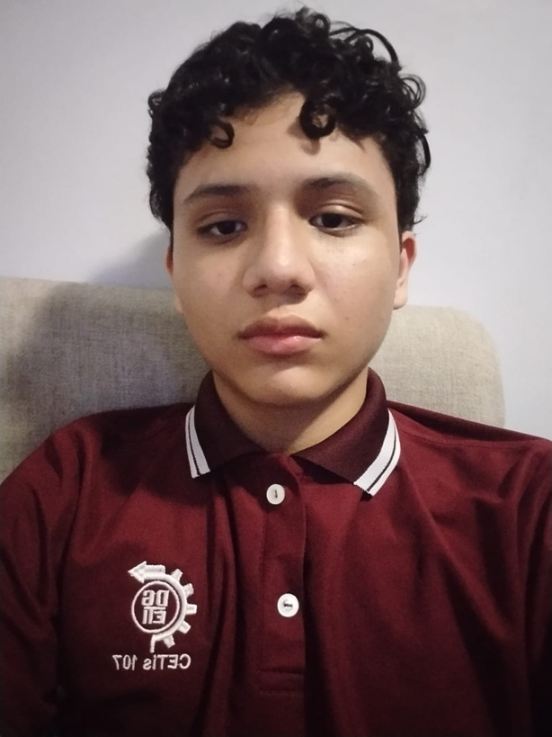
Me llamo Ian Joab nací el 28 de febrero del 2009 en Culiacán Sinaloa

